Slide 1

Data Warehousing v.2021
Héctor Álvarez Gómez
Felipe Vildoso Castillo

Slide 2
5.1 Tipos de Datos
Capitulo 5 – Integración de Datos Para un Data Warehouse

Slide 3
¿Qué son los Datos?
Atributos
Colección de objetos y sus atributos.
Un atributo es una propiedad o característica de un objeto
  Ejemplos: color de ojos de una persona, temperatura, etc.
  Un atributo es también conocido como variable, campo, característica.
Una colección de atributos describe un objeto
  Un objeto es también conocido como record, punto, caso, ejemplo, entidad, o instancia.
Objetos

Slide 4
Valores de Atributos
Los valores de los atributos son números o símbolos.
Distinción entre atributos y valores de atributos.
  El mismo atributo se puede mapear a diferentes valores de atributo.
  Ejemplo: la altura se puede medir en pies o metros.
Diversos atributos pueden ser mapeados al mismo conjunto de valores.
  Ejemplo: Los valores de atributo para ID y edad son números enteros.
  Pero las propiedades de los valores del atributo pueden ser diferentes.
    La identificación no tiene ningún límite pero la edad tiene un valor máximo y mínimo.

Slide 5
Tipos de Atributos
Nominales
  Ejemplos: Números de la identificación, color de ojos, códigos postales.
Ordinales
  Ejemplos: rankings (Ej., gusto por algo en una escala a partir de 1-10), grados, altura en {alto, medio, pequeño}.
Intervalo
  Ejemplos: fechas, temperaturas en centígrado o Fahrenheit.
Cociente
  Ejemplos: temperatura en Kelvin, longitud, tiempo, cuentas.

Slide 6
Tipos de Atributos
Tipo Atributo
Descripción
Ejemplos
Operaciones
Nominal
Los valores de un atributo nominal son sólo nombres diferentes, es decir, los atributos nominales proporcionan sólo información suficiente para distinguir un objeto del otro. (=, ≠)
Códigos postales, números de ID de empleado , color de ojo, sexo: {masculino, femenino}.
Modo, entropía, correlación de contingencia, test χ2.
Ordinal
Los valores de un atributo ordinal proporcionan información suficiente para ordenar objetos. (<>),
Dureza de minerales, {buena, mejor, óptima}, grados, números de la calle.
La mediana, los percentiles.
Intervalo
Para atributos de intervalo, las diferencias entre valores son significativas, es decir, una unidad de medida existe.
(+, - ).
fechas de calendario, temperatura en Celsius o Fahrenheit.
Promedio, desviación estándar, la correlación de Pearson, t y pruebas de F.
Ratio
Para variables de proporción, tanto las diferencias como las proporciones son significativas. (*, /).
Temperatura en Kelvin, cantidades monetarias, cuentas, edad, masa, longitud, corriente eléctrica.
Promedio geométrico, promedio armónico, variación porcentual.

Slide 7
Tipos de Atributos (2)
Nivel de atributo
Transformación
Comentarios
Nominal
Cualquier permutación de valores.
Si todos los ID de los empleados fueran reasignados, haría alguna diferencia?
Ordinal
Un orden preservando cambios de valores, es decir,
new_value = f(old_value)
donde f es una función monótona.
Un atributo que abarca la noción de bueno, mejor, óptimo puede ser representado igualmente bien por los valores {1, 2, 3} o por { 0.5, 1, 10}.
Intervalo
new_value =a * old_value + b donde a y b son constantes.
Así las escalas de temperatura Fahrenheit y Celsius difieren en términos de dónde está el cero y el tamaño de la unidad (grado).
Ratio
new_value = a * old_value
El largo puede ser medido en metros o pies.

Slide 8
Propiedades de los Valores de los Atributos
El tipo de un atributo depende de cuál de las propiedades siguientes posee:
  Distinción: = 
  Orden: <>
  Adición: +-
  Multiplicación: */
  Atributo nominal: claridad
  Atributo ordinal: Distinción y orden
  Atributo de intervalo: Distinción, orden y adición
  Atributo de proporción: las 4 propiedades

Slide 9
Atributos Discretos y Continuos
Atributos discretos
  Tiene sólo un número finito o contable de valores.
  Ejemplo: zip codes, conteos, o el conjunto de palabras en una colección de documentos.
  A veces representados por valores enteros.
  Nota: atributos binarios son un caso particular de atributos discretos.
Atributos continuos
  Valores reales
  Ejemplo: temperatura, altura, o peso.
  Prácticamente, los valores reales pueden ser medidos con una cantidad finita de números o dígitos.
  Estos valores son representados por codificación de punto flotante.

Slide 10
Tipos de Conjuntos de Datos
Record
  Matriz de Datos
  Data de Documentos
  Data Transaccional
Multi-Relacional
  Esquema de Estrella o Copo de nieve
Grafo
  World Wide Web
  Estructuras Moleculares
Ordenada
  Data Espacial
  Data Temporal
  Data Secuencial

Slide 11
Características Importantes en la Data Estructurada
Dimensionalidad
  Número de atributos con los que cada objeto es descrito.
  Desafío: dimensionalidad alta.
Dispersión (Sparsing)
  Data Dispersa : los valores de la mayoría de los atributos son cero.
  Desafío: data dispersa requiere de manejo especial.
Resolución
  Propiedades de la data a menudo podrían ser medidas con diferentes resoluciones.
  Desafío: decida la resolución más apropiada (ej.: “Los Árboles no dejan Ver el Bosque”).

Slide 12
Record Data
Data que consiste de una colección de registros, cada uno de los cuales consiste de un conjunto fijo de atributos.

Slide 13
Matriz de Datos
Si los datos tienen el mismo conjunto fijo de atributos numéricos, entonces pueden ser pensados como puntos en un espacio multidimensional, donde cada dimensión representa un atributo distinto.
Tal conjunto de datos, puede ser representado por una matriz de m x n, donde hay m filas, una por cada objeto, y n columnas, una por cada atributo.

Slide 14
Datos de Documento
Cada documento se convierte en un vector de ‘términos’.
  Cada término es una componente (atributo) del vector.
  El valor de cada componente es el número de veces que el término correspondiente aparece en el documento.

Slide 15
Datos de Documento (2)
Un tipo especial de record data, donde:
  Cada record (transacción) involucra un set de ítems.
  Ej.: Considere una tienda de comestibles. El set de productos comprados por un cliente, durante un viaje de compras, constituye una transacción, mientras que los productos individuales que fueron comprados son los ítems.

Slide 16
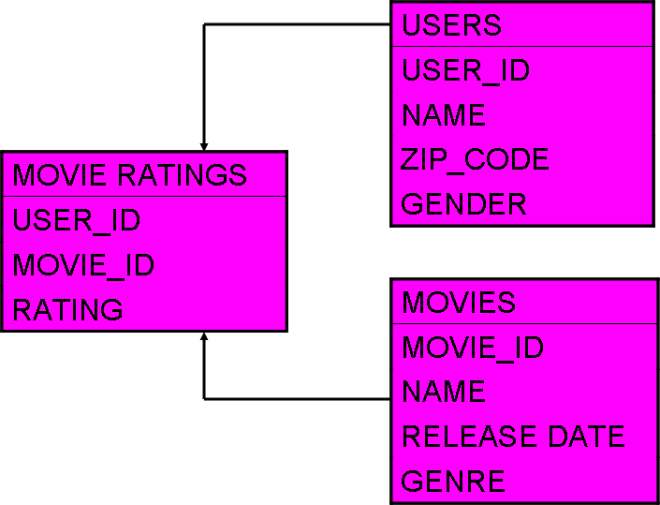
Data Multi-Relacional
Los atributos son objetos por ellos mismos.

Slide 17
Data Grafo
Ejemplos: Grafo genérico y Links HTML.

Slide 18
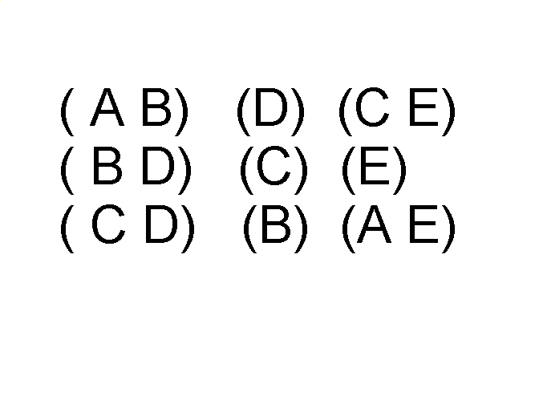
Data Ordenada
Secuencia de Transacciones
Ítems/Eventos
Un elemento de la secuencia

Slide 19
Data Ordenada (2)
Secuencia genómica

Slide 20
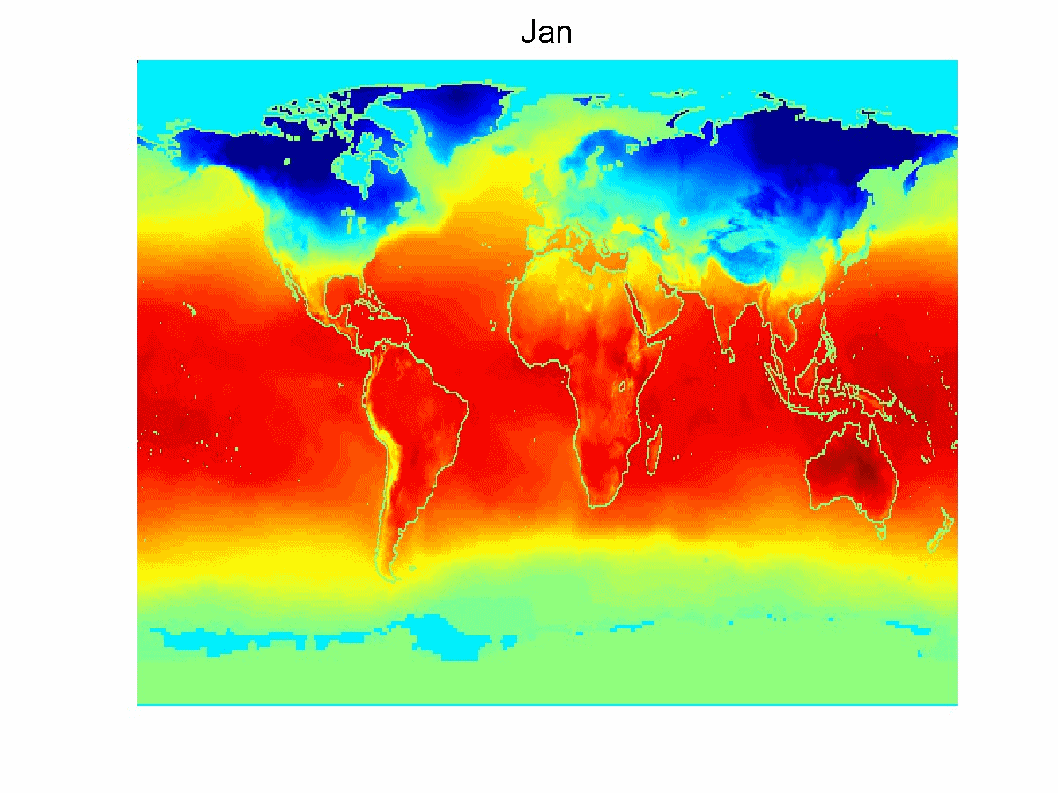
Data Ordenada (3)
Data espacial-temporal
Temperatura mensual promedio de la tierra y el océano

Slide 21
5.2 Calidad de Datos
Capitulo 5 – Integración de Datos Para un Data Warehouse

Slide 22
Calidad de la Data
¿Qué tipos de problemas de calidad de datos existen?
¿Cómo podemos detectar problemas con la data?
¿Qué podemos hacer al respecto?
Ejemplos de problemas de calidad de datos:
  Ruido y outliers
  Valores faltantes
  Data duplicada

Slide 23
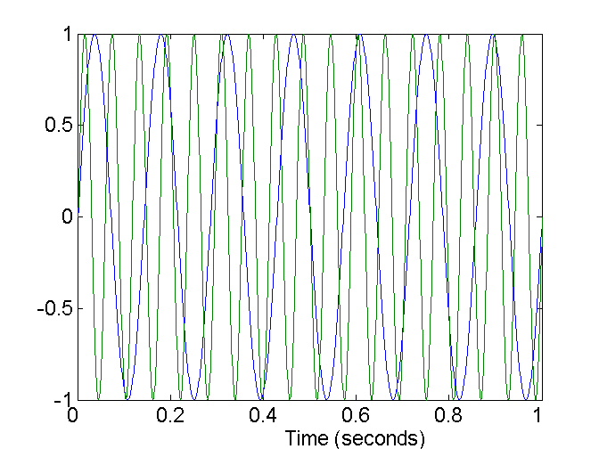
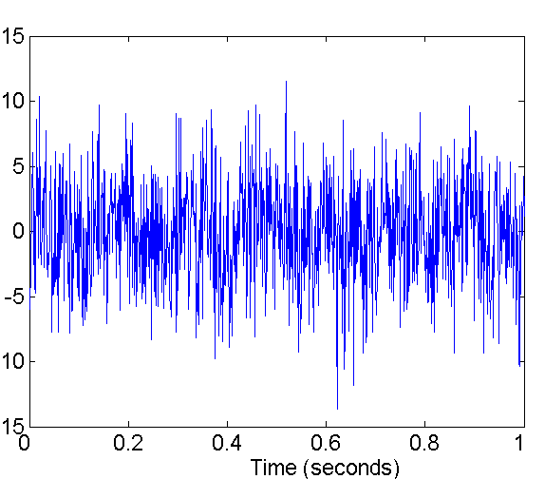
Ruido
El ruido se refiere a la modificación de los valores originales.
  Ejemplos: la deformación de la voz de una persona hablando en un teléfono de calidad pobre y “nieve" en la pantalla de televisión.

Slide 24
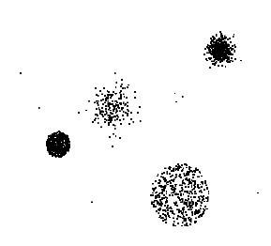
Outliers
Los Outliers son objetos de datos con características que son bastante diferentes que la mayor parte de los otros objetos de datos en el data set.

Slide 25
Valores Faltantes
Razones
  La información no es recolectada (ej., la gente rehúsa dar su edad y peso).
  Los atributos pueden no ser aplicables a todos los casos (ej., los ingresos anuales no son aplicables a niños).
Manejando valores faltantes
  Eliminar Objetos de Data.
  Estimar Valores Faltantes.
  Ignorar el Valor Faltante Durante el Análisis.

Slide 26
Data Duplicada
El Data set puede incluir objetos de data que están duplicados, o casi duplicados.
  Principal problema cuando se mezclan datos de fuentes heterogéneas.
Ejemplos:
  Misma persona con direcciones de correo electrónico múltiples.
Limpieza de datos.
  Proceso de tratar con problemas de datos duplicados.

Slide 27
Definiendo Calidad de Datos
La definición básica de calidad de datos es su precisión.
  Correctitud: El valor del dato es válido. Ejemplo: mi estado civil es “casado”.
  No-ambiguo: El valor del dato sólo tiene 1 solo significado. Ejemplo: Uno no puede estar “vivo” y “muerto” simultáneamente.
  Consistente: El valor del dato utiliza siempre el mismo formato. Ejemplo: Las notas son todas de 1 a 7.
  Completo: Los datos no pueden ser vacíos, y los agregados consideran todos los datos necesarios y no pierden o cuentan datos de más.

Slide 28
¿Quien es el Encargado de la Calidad de Datos ?
Muchas organizaciones aceptan baja calidad de datos aduciendo que aun así son rentables.
De hecho, si la competencia también tiene datos de poca calidad, esto es probablemente aceptable.
Pero recordemos lo que le pasó a la manufactura de autos E.E.U.U. (GM, Ford, Chrysler) que ha ido perdiendo consistencia en relación a sus competidores Japoneses.
  USA: La producción se enfoca a mejorar los errores una vez que el auto está armado.
  Japón: La producción se orienta al “cero defecto” durante todo el proceso.

Slide 29
El Alto Costo de la Calidad de los Datos
En la ciudad Nashville los pensionistas fueron sobrepagados en $2.3 millones desde 1987 a 1995 mientras que otro conjunto de pensionistas se les pago menos $2.6 millón como resultado de datos mal calculados (The Tennessean, Marzo 21,1998).
2 errores de 20 años de calculo sufrió el sistema de pensiones de los Ángeles con $1.2 billones y forzó a las autoridades a hacer $25 millones por año de contribuciones no planificadas por compensación de daños. (Los Ángeles Times, Abril 8, 1998).
Errores en los precios de las bases de datos del retail puede costarles a la población de U.S.A. cerca de $2.5 billones de sobrecarga anual. Las auditorias mostraros que 4 de 5 errores en los precios son sobreprecios. (Information Week Sept, 1992).

Slide 30
El Alto Costo de la Calidad de los Datos
El grupo Gartner, estima que el costo de modificar el software y cambiar el problema Y2K fue de $400-$600 billones. T. Capers Jones dice que esta estimación es baja, y debiese ser del orden del $1.5 trillones. El costo de arreglar este simple pero bien repartido error es 1/8 del déficit federal norteamericano ($8 trillón Oct 2005).
Otra manera de ver el Y2K. Las 50 compañías más rentables del mundo, ganaron en forma conjunta $178 billones en 1996. Si todas esas utilidades se hubiesen usado para arreglar el problema, sólo se habría alcanzado a reparar el 12%.

Slide 31
5.5 Los Metadatos
Capitulo 5 – Integración de Datos Para un Data Warehouse

Slide 32
Los metadatos responden preguntas sobre el DW
¿Cómo encuentro los datos que necesito?
¿Cuál es la fuente original de los datos?
¿Cómo fue realizada la sumarización?
¿Qué consultas están disponibles para acceder a los datos?
¿Cómo han cambiado los requerimientos?
¿Cómo varían las líneas de productos de acuerdo a la organización?
¿Qué supuestos han sido realizados?
??

Slide 33
El rol de los metadatos en el DW
Los metadatos permiten transformar los datos en información, porque podemos:
Saber qué datos tenemos.
Confiar en ellos.

Slide 34
Fuentes de Metadatos
m/d
m/d
m/d
m/d
m/d
m/d
m/d
m/d
m/d
m/d: Metadata
m/d
m/d
Los metadatos existen por todo el DW y entregan información sobre definiciones, proceso de ETL y cómo debe ser usado el DW.

Slide 35
Lo que describen los metadatos
Información descriptiva del DW.
  Tablas en el DW.
  Llaves de las tablas.
  Atributos de las tablas.
  Características físicas de los atributos.
  Definiciones.
  Dominio de los datos.
Fuentes de donde salió la información contenida en el DW.
  Los sistemas operacionales.
  Proceso ETL.

Slide 36
Lo que describen los metadatos
Transformaciones e Integraciones
  Triggers de extracción y filtros
  Selección lógica de múltiples fuentes.
  Reglas de carga en el destino (replace, insert, update, etc.)
  Características de los campos y conversiones para los nombres.
  Algoritmos de sumarización
  Derivaciones
  Codificación/referencia conversión de tablas

Slide 37
Lo que describen los metadatos
Procesamiento de Información.
  Calendarización del procesamiento.
  Historia de la extracción.
  Criterios de migración y carga.
  Indicador de calidad de los datos.
  Procesamiento de reportes.
Información para el End User.
  Consultas disponibles.
  Data ownership/stewardship.
  Access patterns.
  Seguridad.

Slide 38
Metadatos: Mapeando Contenido
“Mapeando” componentes:
  identificación de las fuentes operacionales.
  Atributo simple a atributo “mapeado”
  Conversión de atributos.
  Características físicas y conversiones.
  Codificación/referencia conversión de tablas
  Cambios de nombres.
  Cambio de llaves.
  Lógica de la elección de las fuentes operacionales
  Algoritmos usados

Slide 39
¿Qué es el Directorio de Información?
Provee vistas ambientadas e integradas de los metadatos del DW.
Permite navegar y entender la información contenida en el DW.
Permite a los usuarios entender el crecimiento de los Metadatos del DW.
Technical
Meta Data
Business
Meta Data

Slide 40
Administrando los Metadatos
De la misma forma que en el nivel atómico de los datos del DW, el directorio de información provee un único repositorio de todo el metadato desde una gran cantidad de fuentes.
Technical
Meta Data
Business
Meta Data
m/d
m/d
m/d
m/d
m/d
m/d
m/d
m/d
m/d

Slide 41
Administrando los Metadatos
Distribuir copias de sub conjuntos del Directorio de Información de los Metadatos a los usuarios puede ser de gran ayuda, por cuanto ellos podrán ver la evolución histórica de los datos que les competen dentro de su ámbito. Sin embargo, es caro de implementar y a veces se complica la administración de los metadatos.
m/d

Slide 42
Vistas del Negocio: Directorio de Información
Directorio de información
Business Subject Areas
Business Items
Descriptions
Keyword Search
Glossary
Available Queries
History of Changes
Business
View
Usuario Final
descubriendo
información
Proveen vistas del negocio del metadatos del DW.
  Items de interés del negocio.
  Reglas del negocio y supuestos.
  Descripción de las áreas del negocio.
Integración con las herramientas de acceso de los end user.
Los usuarios se independizan de los detalles físicos de los metadatos.

Slide 43
Vistas Técnicas
Information Directory
Technical
View
Sources
Targets
Summarizations
Transformations
Logic Flow
Queries in Use
History of Changes
Technical
Analyst in
Support Mode
Define y administra el ciclo de vida de la información.
  Definición de la construcción del DW.
  Administración de los cambios.
  Análisis de impacto.

Slide 44
Guías para la administración de los Metadatos
Desarrollar un Directorio de Información que integre los Metadatos técnicos y del negocio.
Mantener los Metadatos en constante actualización.
Proveer de todas las definiciones que se hayan efectuado (tratar de usar tecnicismos sólo cuando sea necesario).
Capacitar a los end users en el uso correcto de los metadatos.

Slide 45
Modelo de datos para Metadatos

Slide 46
La coalición de los Metadatos
http://www.MDCinfo.com
“La coalición agrupa a los vendedores de software y usuarios con el propósito común de desarrollar estándares de diseño, definición, implementación y mantención de la evolución de los metadatos, como también especificaciones sobre las últimas tecnologías usadas en su construcción.”

Slide 47
Metadatos: Un Caso
El directorio de información representa el conjunto de vistas que permite acceder al MD.
En Oracle existe un repositorio central de datos conocido como “Diccionario de datos”.
En realidad es un metadatos de toda la base que se crea usando el motor.
Las tablas principales son muy crípticas de consultar, por lo que se crean vistas más amistosas, con competencias definidas por usuarios.
Dba_xxx, user_ xxx y all_xxx

Slide 48
Metadatos: Consideraciones
Usando el ejemplo anterior, es común que se definan vistas de consultas hacia el MD.
De esta forma, se canalizan sin ambigüedad las necesidades de los usuarios.
Por ejemplo se pueden desarrollar vistas para:
  Usuarios finales (gerentes).
  Administradores del DW.
  Desarrolladores.

Slide 49
Metadatos: Usuarios Finales
Supongamos que se trata de un experto en el negocio.
La vista es donde el usuario revisa qué hay almacenado y donde está.
Describe:
  Dónde se localizan los datos, nombre de tablas y atributos.
  Nombre de la tabla: ventas_region, tabla con códigos de todas las regiones de Ventas. Cada una se identifica con un código de tres carácteres.
  Atributos: id_vr, código de dos caracteres.
  Desc_vr: descripción de 1 a 50 caracteres de la región.

Slide 50
Metadatos: Usuarios Finales
Nivel de almacenamiento de las tablas. Constituye una guía sobre el nivel de almacenamiento de resumen.
Atributos:
  Total_Ventas: Cantidad de dinero recibidos por todos los artículos vendidos en el período actual. Representa cantidad por oficina. La cantidad por cada miembro se puede ver en PV_Resumen.
  Total_Delta: Es la diferencia entre las cantidades de todos los productos vendidos en el período actual y las cantidades conseguidas en el anterior
  Periodo_actual: Mes y año correspondientes al último mes para el que se graban los datos de venta.
  Anterior: Mes y año correspondientes al períodos anterior en el que se almacenó información sobre ventas.

Slide 51
Metadatos: Usuarios Finales
Dimensiones utilizadas.
Nombre tabla: Region_Ventas.
Resumida en: El nivel más bajo de resumen es ID_RV. Cuando ID_RV tiene un valor de ‘XX’ se trata de información sobre ventas totales de la compañía. Para llegar a un nivel de resumen de oficina, hay que agrupar los datos de la columna OFICINA. La información por área geográfica se puede extraer usando los valores del 1 al 4 de la columna GEO_CD. El nivel de región es el de más bajo nivel de detalle del código de área geográfica. Los enlaces entre las tablas VENTAS_REGION y la tabla RESUMEN_SP están definidos en la la columna ID_RV para permitir determinar las ventas de una persona en una región.

Slide 52
Metadatos: Usuario Administrador
Detalla información sobre los datos:
  Tamaño de cada tabla del DW y su localización física.
  Nombre tabla: TOTAL_VENTAS
  Espacio de almacenamiento: Inicial 28M, proximo 20M
  Tablespace: VENTAS_DW.
  Archivos asociados:
    /usr/disc05/dw_ora/total_ventas01.dbf 60M
    /usr/disc07/dw_ora/total_ventas02.dbf 80M
  Extensión:
    total_venats01.dbf 2
    total_ventas02.dbf 4
  Reorganización: Ninguna

Slide 53
Metadatos: Usuario Administrador
Cantidad de filas de las tablas
Patrones de Crecimiento
Nombre tabla Cantidad filas Fecha
Region 40 10/12/2000
Total_Ventas 8.000.006 12/01/2001
Ventas_Region 2.335.003 02/03/2001
Nombre tabla Cantidad filas Fecha Crecimiento
Region 40 10/12/2000 S/C
Total_Ventas 8.000.006 12/01/2001 5,6
7.680.210 24/01/2001 7,4
Ventas_Region 2.335.003 02/03/2001 .....

Slide 54
Metadatos: Usuario Desarrollador
Información para el desarrollador del DSS.
  Reglas del negocio, sirven para saber cómo se han capturado los datos desde los Sistemas Operacionales.
  Modelo de datos.
  Detalles sobre las restricciones de integridad (lo que aparece en la USER_CONSTRAINTS)
Resumen de información de Ventas:
Nombre tabla: TOTAL_VENTAS
Clave_Primaria: ID_TV
Claves Foráneas: SPAN_TV, ID_SP_TV,....
Restricciones: Por ahora no hay

Slide 55
Desarrollos Recientes: Metadata Integration
Ya es casi un consenso en la industria del desarrollo de DW que el metadatos es crítico para asegurar el éxito del proyecto.
El problema, como de costumbre en TI, es la estandarización.
Varias empresas relacionadas con el mundo de los DW, están de acuerdo en que se debes desarrollar Metadatos comunes para las aplicaciones que se están vendiendo (CRM, ERP, etc.)
Para crear Metadatos y documentarlos, empresas como Microsoft, Computer Associates, y Oracle, están desarrollando aplicaciones para la creación, y mantención de metadatos para DW.

